Slide 1
固体地球物理
第 6回：地震（マグニチュード、震度、地震のエネルギー）
第 7 回：地震の原因、地震波、震源決定
第 8 回：地球の内部構造、地球の形と大きさ
第 9 回：地球の質量と重力、重力異常、アイソスタシー
第 10 回：ジオイド、潮汐

Slide 2
参考図書
・はじめて学ぶ大学教養地学
杉本憲彦・杵島正洋・松本直記、慶應義塾大学出版会
・地球ダイナミクス、山本明彦、朝倉書店
固体地球科学系の本はたくさん出版されているので
興味に応じて読んでもらいたい

Slide 3
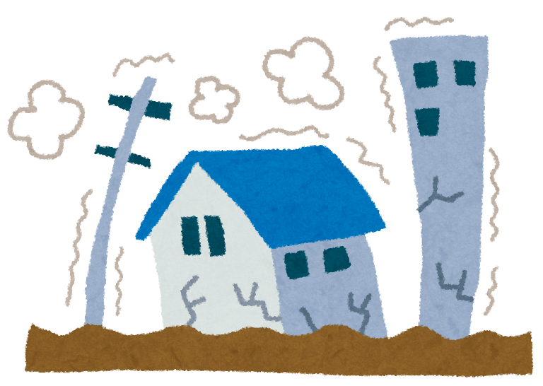
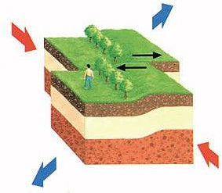
地震
地面の揺れ
（地震動）
一般的にはこちら
の意味でつかわれる
ことが多い
地震現象
＝
断層運動
専門家はこちらの方を
思い浮かべる
地震調査研究推進本部
https://www.jishin.go.jp/main/yogo/d.htm

Slide 4
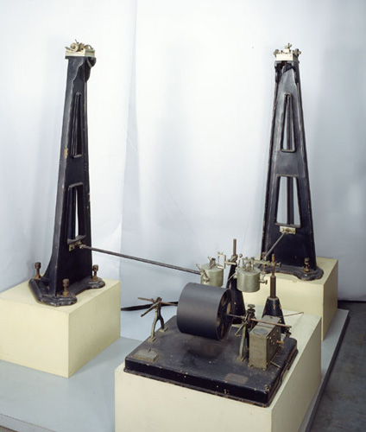
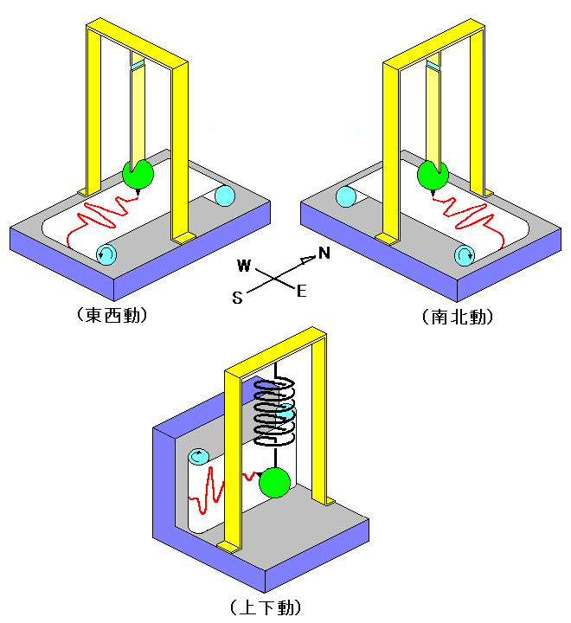
地震のゆれを測る
大森式地震計
どうやって測るか？
針金でつるしている
質量（不動点）
地震計
外枠や土台：
地面と一緒に揺れる
科学博物館
https://www.kahaku.go.jp/research/db/science_engineering/namazu/02keiki/keiki_html/omori_h.html
防災科学技術研究所 https://www.hinet.bosai.go.jp/about_earthquake/sec9.1.html
大森房吉：明治から大正期の地震学者

Slide 5
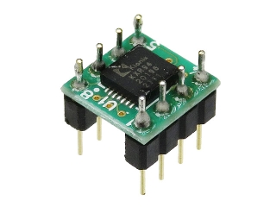
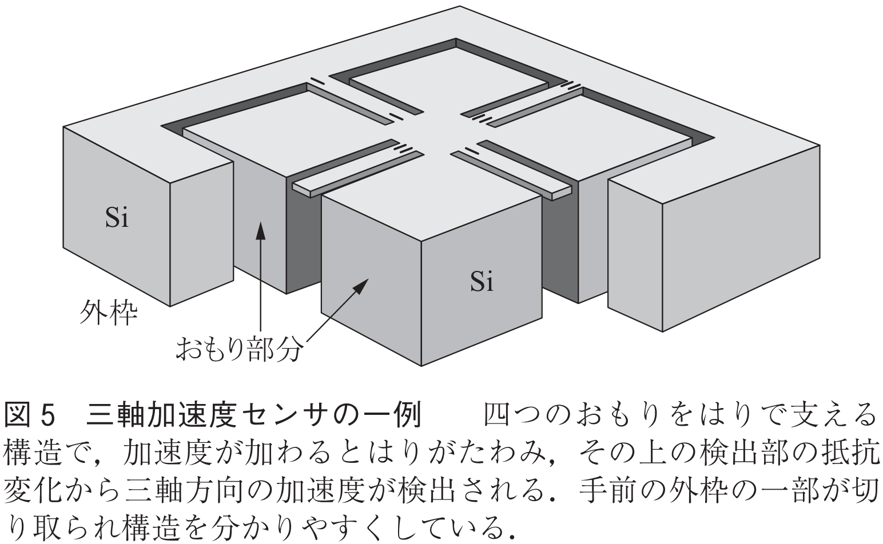
ゆれの計測（MEMS)
MEMS加速度計
MEMS(Micro Electro Mechanical Systems）加速度計
（ほとんどのスマホの中にも入っている）
(秋月電子）
電子情報通信学会 https://app.journal.ieice.org/trial/100_9/k100_9_913/index.html

Slide 6
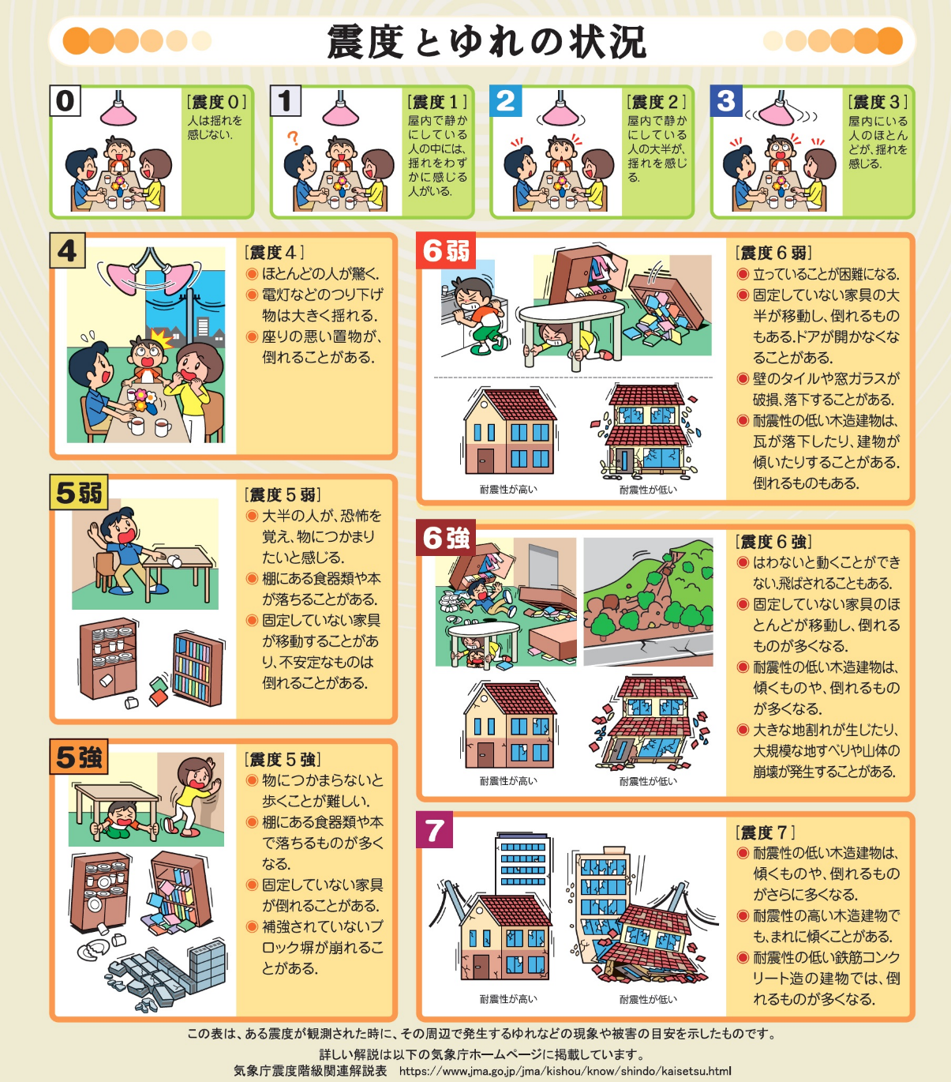
震度
震度：
それぞれの場所がどれほど揺れたか
を示す指標
日本でつかわれているのは気象庁震度階
以前は人が感じた揺れを報告
加速度計から算出（計測震度、1991年～）
気象庁震度階をつかっているのはほかに
台湾
他の国は改正メルカリ震度階がほとんど
(気象庁 https://www.jma.go.jp/jma/kishou/know/shindo/shindo-gaiyo.png）

Slide 7
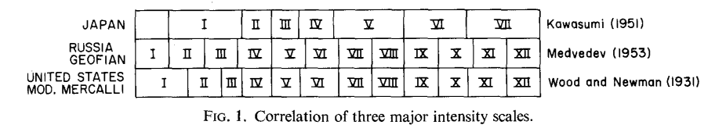
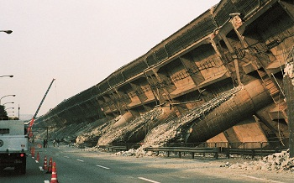
震度
改正メルカリ震度階との対応
(必ずしもよく対応しているわけではない）
(TRIFUNAC AND BRADY, 1975)
1995年兵庫県南部地震 震度７
(阪神高速 https://hanshin-exp.co.jp/50th/short-story/past/story13.html）

Slide 8

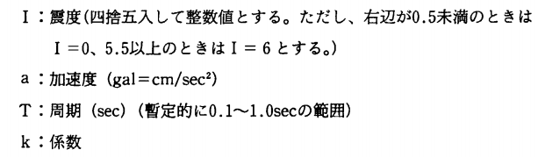
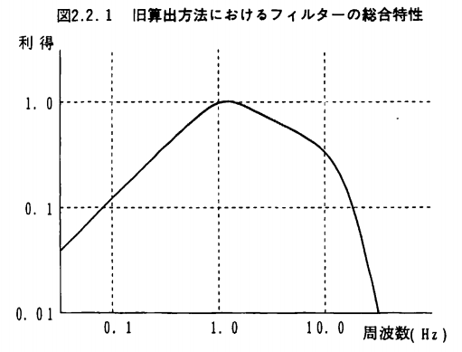
震度
震度算出式
振幅
震度が２異なると、観測された振幅は10倍異なる
1～10Hzが主な評価対象
（人が感じやすい周波数帯）
木造家屋の共振周期 １～2秒
(木造家屋が壊れやすい周期）
(気象庁、1996)

Slide 9
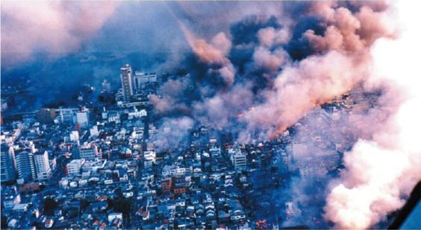
震度
1995年兵庫県南部地震
地震調査研究推進本部
https://www.jishin.go.jp/resource/column/column1_p10_11/
(阪神高速 https://hanshin-exp.co.jp/50th/short-story/past/story13.html）
どれほどの範囲が強震動に襲われたかの把握に何時間か要した
震度の即時把握

Slide 10
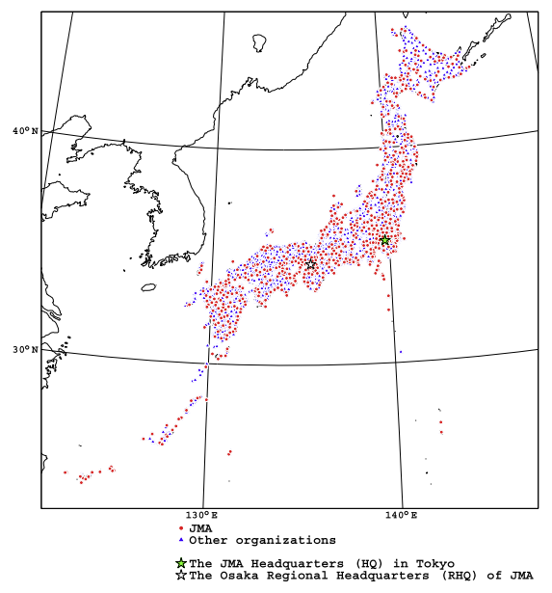
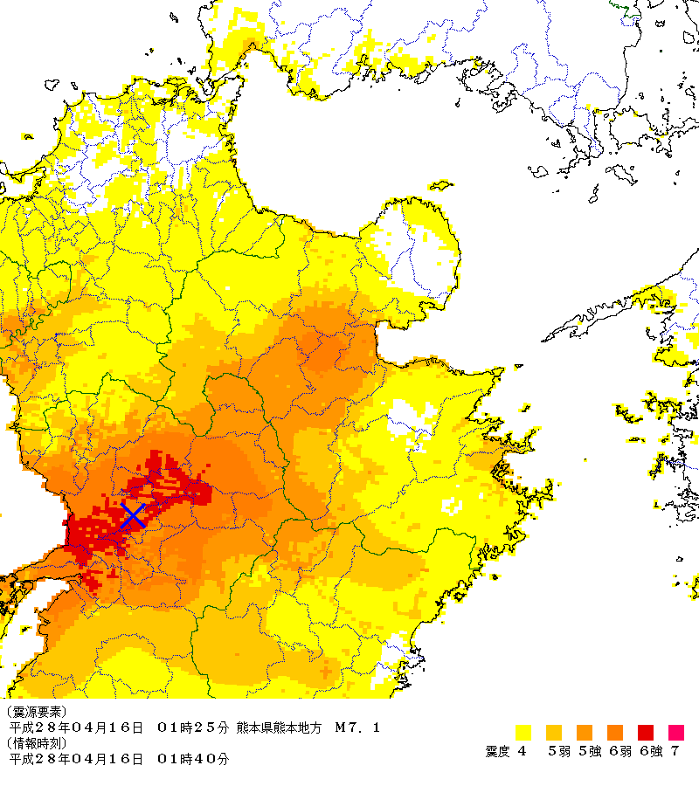
震度
震度計の分布
いたるところに震度計を設置
どこで被害が出るほど揺れたかを
１，２分で把握
２０１６年熊本地震の震度分布
(Kamaya et al., 2021)
気象庁 https://www.data.jma.go.jp/svd/eew/data/suikei/201604160125_741/201604160125_741_506.html

Slide 11
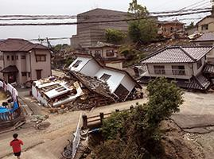
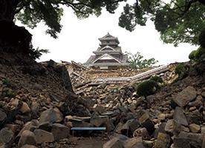
震度
いたるところに震度計を設置
どこで被害が出るほど揺れたかを
１，２分で把握
２０１６年熊本地震の震度分布
防災科学技術研究所
http://www.bousai.go.jp/kohou/kouhoubousai/h28/83/special_01.html
気象庁 https://www.data.jma.go.jp/svd/eew/data/suikei/201604160125_741/201604160125_741_506.html

Slide 12
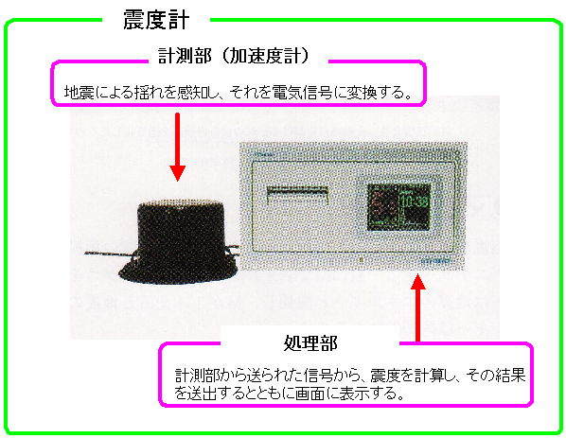
地震の規模
気象庁 https://www.data.jma.go.jp/svd/eqev/data/shindo-kansoku/index1.html

Slide 13
地震の規模
地震の規模：マグニチュード
ここでの「地震」＝地震を発生させた断層すべり現象
１９９５年兵庫県南部地震 M7.3
２００７年能登半島地震 M6.9
２００７年中越沖地震 M6.8
２００８年岩手・宮城内陸地震 M7.2
２０１１年東北地方太平洋沖地震 M9.0
２０１６年熊本地震 M7.3
２０１８年北海道胆振東部地震 M6.7
(気象庁 https://www.data.jma.go.jp/svd/eqev/data/higai/higai1996-new.html）

Slide 14
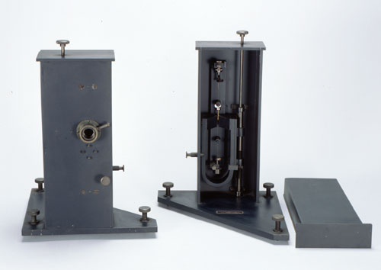
マグニチュード
元は地震計で観測した振幅の常用対数をとった値
(Richter, 1935）
M_{L}=log₁₀A
A(μm）ウッド・アンダーソン地震計で震央距離100㎞で測った振幅
（マグニチュードは英語圏のマスコミでは Richter scaleと呼ばれている）
ウッド・アンダーソン地震計
光学式(鏡でおもりの動きを拡大）
科学博物館https://www.kahaku.go.jp/research/db/science_engineering/namazu/02keiki/keiki_html/w_a_sg.html

Slide 15
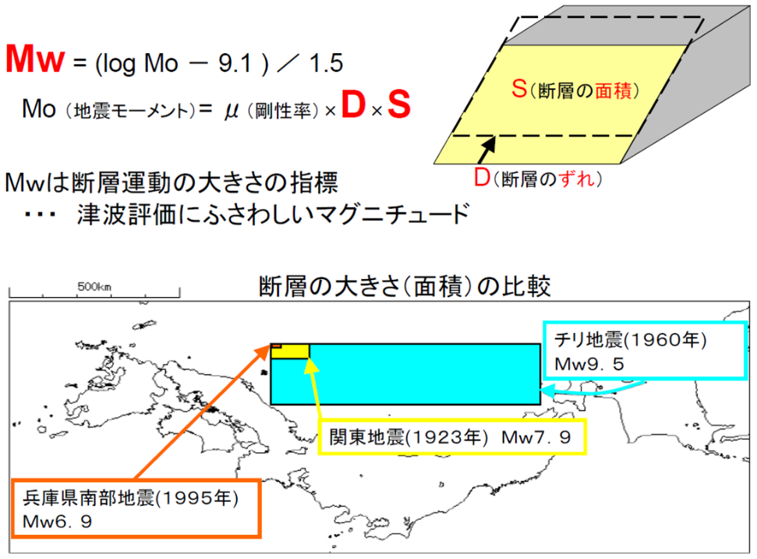
マグニチュード
今は地震モーメント(M₀)と呼ばれる物理量に基づいたマグニチュード
（モーメントマグニチュード、 Kanamori, 1977)が一般的
Mw=(log₁₀ M₀ -9.1)/1.5 M₀(Nm)
M₀ =μDS
μ剛性率（Pa）、 D 断層のすべり量（ｍ）、 S断層面積（ｍ^{２}）
いずれにしても対数の値：１違うと「桁違い」
知られている中で史上最大の地震
気象庁https://www.data.jma.go.jp/svd/eqev/data/tsunami/newmethod.html

Slide 16
剛性率
単位面積当たりτ(N/m²)の力
（応力）
θ
単位面積当たりの力 τ(N/m²)＝μ×ひずみ
＝μθ
θ：無次元量（変位の長さを腕の長さで割った量）
τ：力/面積 N/m²=Pa（パスカル）
μ（Pa） （パスカル）

Slide 17
地震モーメント
なぜ地震の大きさを表すのにモーメント？
力のモーメント FL
力の大きさ（F)
腕の長さ（L)
地震断層
回転（2組あると回転なし）
地震は2組のずれを起こさせる
ような力によって発生
（ダブルカップル）

Slide 18
地震の規模と断層長
破壊継続時間 (T) ≒断層帳 (L)/破壊伝播速度
断層長 (L) ∝ (地震モーメント)^{1/3}
断層幅 (W)～L/2 ∝断層長 (L) ∝ (地震モーメント)^{1/3}
断層面積（LW) ∝ (地震モーメント)^{2/3}
断層のずれ (D) ∝ (地震モーメント)^{1/3}
マグニチュード | 断層食い違い（ｍ） | 断層帳(km)
3 | ～0.03 | ～0.4
4 | ～0.08 | ～1.4
5 | ～0.25 | ～4
6 | ～0.8 | ～14
7 | ～2.5 | ～40
8 | ～8 | ～140
9 | ～25 | ～450
×10^{0.5}
×10^{0.5}
×10^{0.5}
×10^{0.5}
×10^{0.5}
×10^{0.5}

Slide 19
地震のエネルギー
E=10^{4.8+1.5Ms} (J)
Mが大きくなるとエネルギーは10^{1.5}倍（約30倍）
広島型の原爆 8.4×10¹³（J） Ms6.1相当
100万kWの発電所が1年間に発電するエネルギー Ms7.8相当

Slide 20

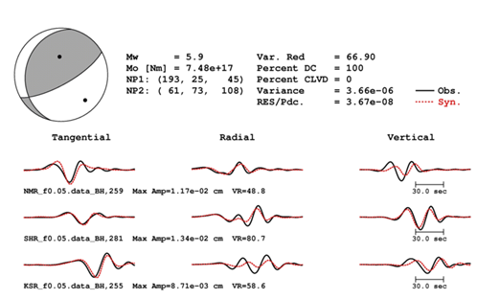
地震モーメントの推定
M₀ =μDS
μ剛性率（Pa）、 D 断層のすべり量（ｍ）、 S断層面積（ｍ^{２}）
穴を掘ってしらべているわけではない
比較
観測地震波
理論地震波
地震モーメントの推定
防災科学技術研究所 https://www.fnet.bosai.go.jp/event/tdmt.php?_id=20210302212200&LANG=ja

Slide 21
色々なマグニチュード
(中・長周期)
(短周期)
m_{B}
m_{b}
M_{L}
(実体波M, 遠地)
(実体波M, 遠地)
(短周期)
(地震モーメント)
(ローカルM、近地)
M_{S}
M_{W}
M_{V}
深
(表面波M、長周期：20s)
(モーメントM)
深
浅
(速度M)
M_{T}
M_{D}
浅
(坪井M、中周期)
(変位M)
現在もよく
使われている
気象庁マグニチュード

Slide 22
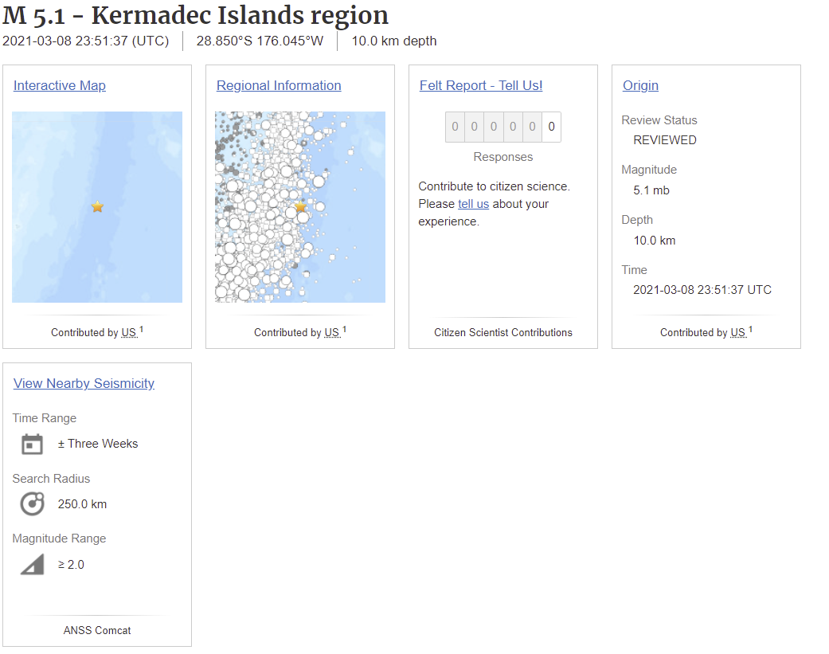
色々なマグニチュード
今でも従来型のマグニチュードは
よく使われている
USGS https://earthquake.usgs.gov/earthquakes/eventpage/us7000dh99/executive

Slide 23
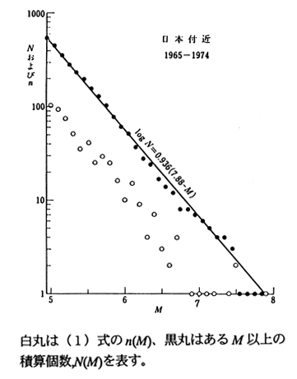
地震の発生頻度
グーテンベルク－リヒターの法則
規模が大きいほど発生頻度は低い
マグニチュードが１大きいと
日本列島周辺では
M8 10年に1回
M7 1年に1回
M6 1年に10回
M5 1年に100回
頻度は約1/10
宇津（１９９７）
https://www.jishin.go.jp/main/yoshin/

Slide 24
例題
Mw＝10の地震が起きるとしたら、どのような地震か？
グーテンベルク・リヒター則に従うとして、M1の地震の発生頻度は
日本列島周辺でどの程度か？

